Slide 1
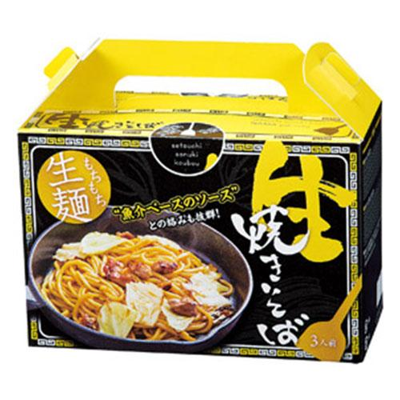
【提案書】
もちもち生麺 魚介ソース焼きそば3食入 ※税率8％
風味豊かな魚介ソースが生麺に絶妙にマッチし、食べごたえあって非常に美味しい焼きそば3食セットです。料理系イベントやキャンペーンのノベルティ用、特典用、景品用などにもおすすめです。
特徴
納期
納期スペース
仕様
サイズ : 箱サイズ：78×180×120mm
包装 : 化粧箱
注意事項 : ※カートン割れ不可
備考 : ※内容量/麺100g×3･液体スープ×3､賞味期間/製造日より60日､日本製 ※出荷可能日を必ずご確認ください。 ※2カートン結束での出荷となります。（1カートン/24個入り）
お見積
お見積りスペース

